Slide 1
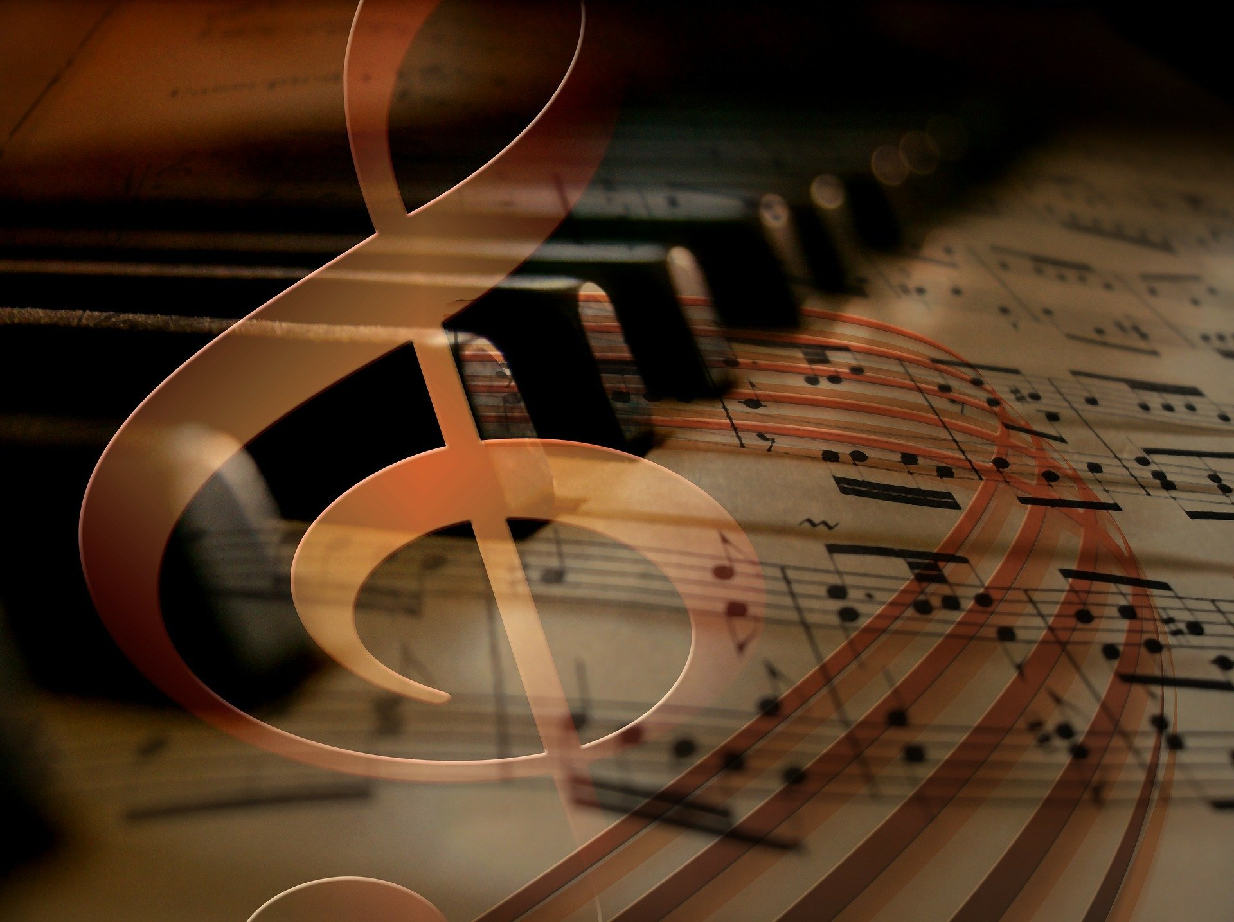
Учебное занятие по предмету «Фортепиано»

Slide 2
Конспект учебного занятия
Преподавателя МАУ ДО «АГАЛАТОВСКАЯ ШКОЛА ИСКУССТВ» Сладковской Алины Юрьевны
Состав учебной группы – 1 чел.
Ф.И.О. обучающегося - Максимова Полина, 5 кл

Slide 3
Тема учебного занятия
Тема учебного занятия:
«Работа над произведениями малых форм, кантиленного и подвижного характера».
Степень сложности: сложное

Slide 4
Цель учебного занятия
Цель учебного занятия - яркое воплощение учеником образного содержания исполняемого музыкального произведения

Slide 5
Задачи учебного занятия
Обучающие:
- Восприятие образного содержания музыкальных произведений
- работа над качеством звука;
- самостоятельное воспроизведение ученицей на инструменте музыкального произведения;
Воспитательные:
- воспитание навыка эффективной самостоятельной работы ;
- воспитание профессионального отношения к поставленной задаче;
- воспитание культуры исполнения юного музыканта.
Развивающие:
- развитие эмоциональной отзывчивости на музыку разного характера
-развитие пианистических навыков и их применение при работе над выразительностью музыкальных произведений
- развитие обучающейся, как грамотного слушателя и исполнителя на музыкальном инструменте;
- интеллектуальное развитие личности ребенка.
Форма учебного занятия: учебное занятие.
Форма организации работы: индивидуальная
Тип учебного занятия: комбинированное занятие
Форма организации работы: индивидуальная.
Преподаватель должен изучить способности и возможности обучающегося. Необходимо познать природу ученика, создать атмосферу свободы, доверия, доброжелательности, ни в коем случае не навязывая своих взглядов и принципов. Только в этих условиях раскрывается ученик, его склонность к творчеству, оригинальному мышлении и видению.

Slide 6
План учебного занятия
Структура учебного занятия:
знакомство с темой, целью и задачами – 5 минут;
теоретическая часть – понятие «образное содержание» 10 минут;
практическая часть –– 10 минут;
разучивание музыкального произведения– 10 минут;
закрепление учебного материала, подведение итогов занятия – 10 минут.
Основная часть занятия – 30 минут.
Теоретическая часть занятия – 15 минут.

Slide 7
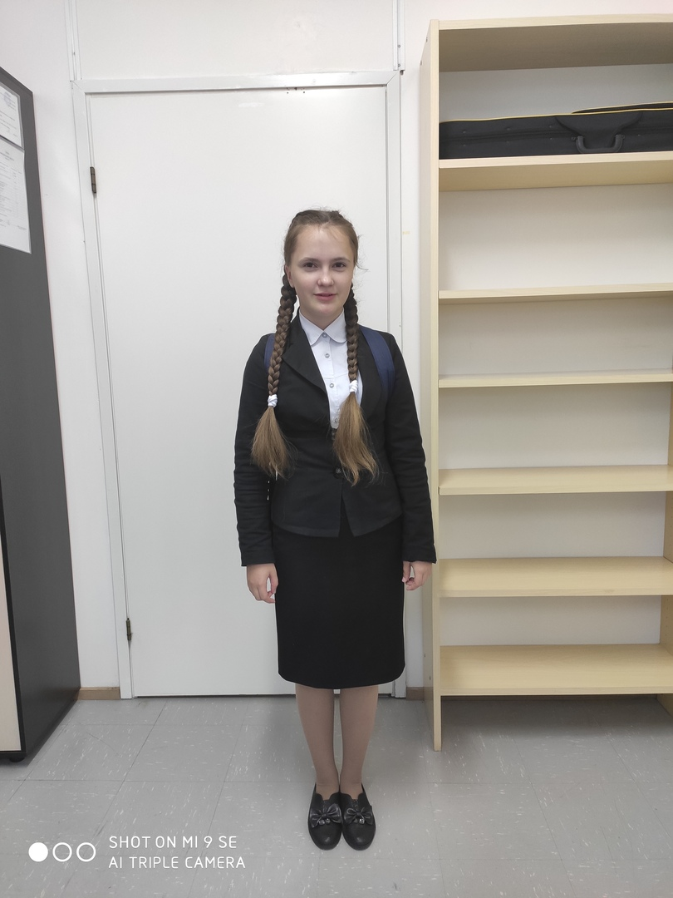
Представление обучающейся
Организационная часть учебного занятия
Приветствие. Представление обучающейся.
Учебное занятие проходит с ученицей 5 класса Максимовой Полиной.
Полина поступила в школу с хорошими музыкальными данными. В ходе обучения проявляет высокую мотивацию, стремление к освоению профессиональных знаний и навыков, совершенствованию своего технического мастерства и общекультурного уровня. Обладает высоким интеллектом, большой работоспособностью. За время обучения повысился уровень технического мастерства, появились навыки эффективных самостоятельных занятий, активизировался слуховой контроль. Проявляет большой интерес к музыке.

Slide 8
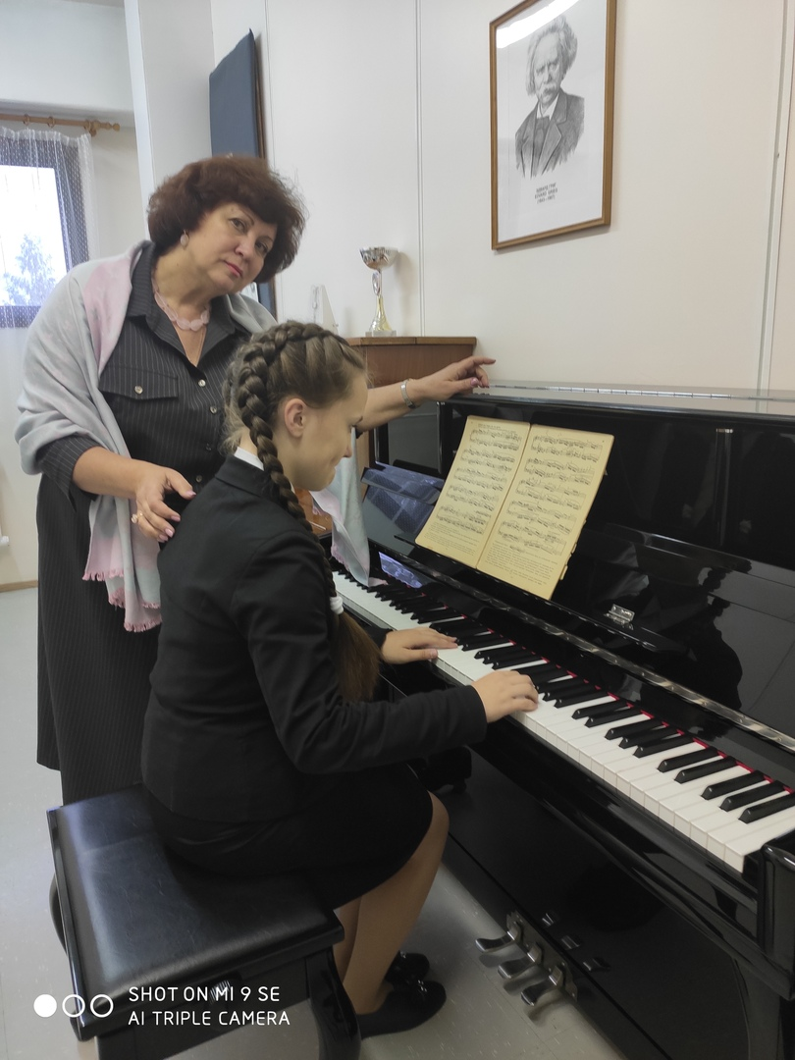
Представление преподавателя
Учебное занятие проводит преподаватель первой категории по классу фортепиано Сладковская Алина Юрьевна.

Slide 9
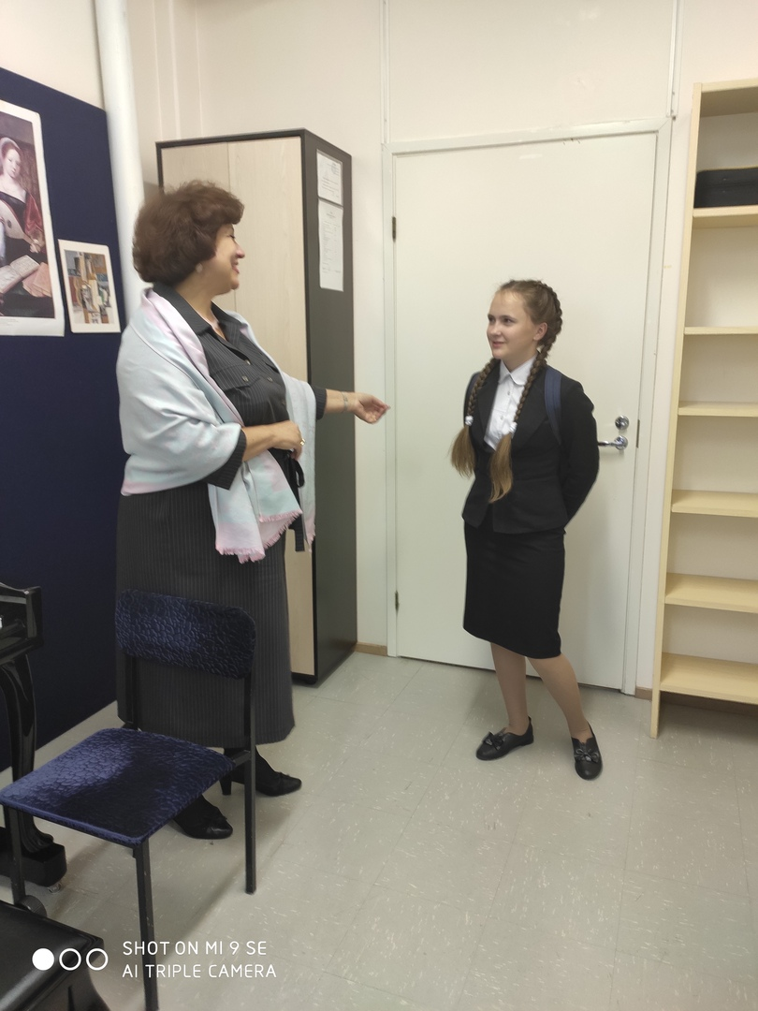
Ознакомление с целью и задачами учебного занятия
Сегодня нам предстоит работа над воплощением образного содержания музыкальных произведений: Р.Шуман «Пьеса без названия» и С.Баневич «Зайка».
Мы познакомимся с понятием «Образное содержание», рассмотрим средства выразительности для воплощения музыкально-образного содержания и применим полученные знания на практике.

Slide 10
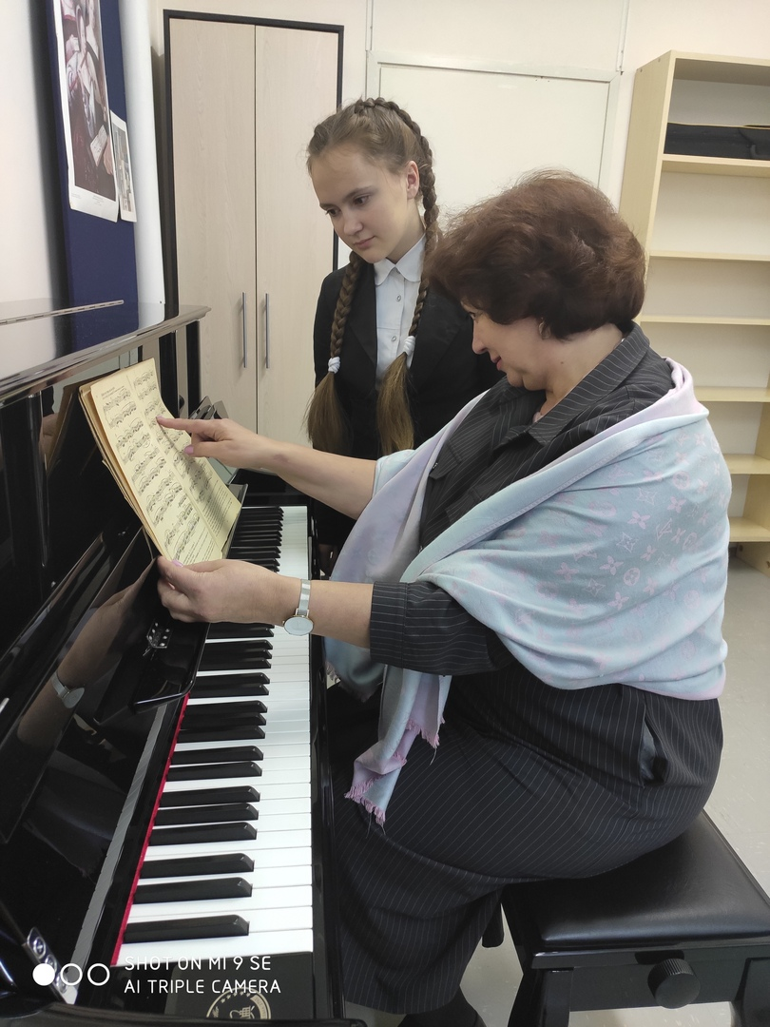
Теоретическая часть учебного занятия: Понятие «образное содержание»
Теоретическая часть учебного занятия:
Музыкальное произведение представляет собой единство содержания и формы.
Содержание – художественно отраженные в произведении явления и процессы действительности, их характер; мысли, чувства, устремления людей.
Форма – целостная, организованная система музыкальных средств, примененная для воплощения содержания произведения.
.

Slide 11
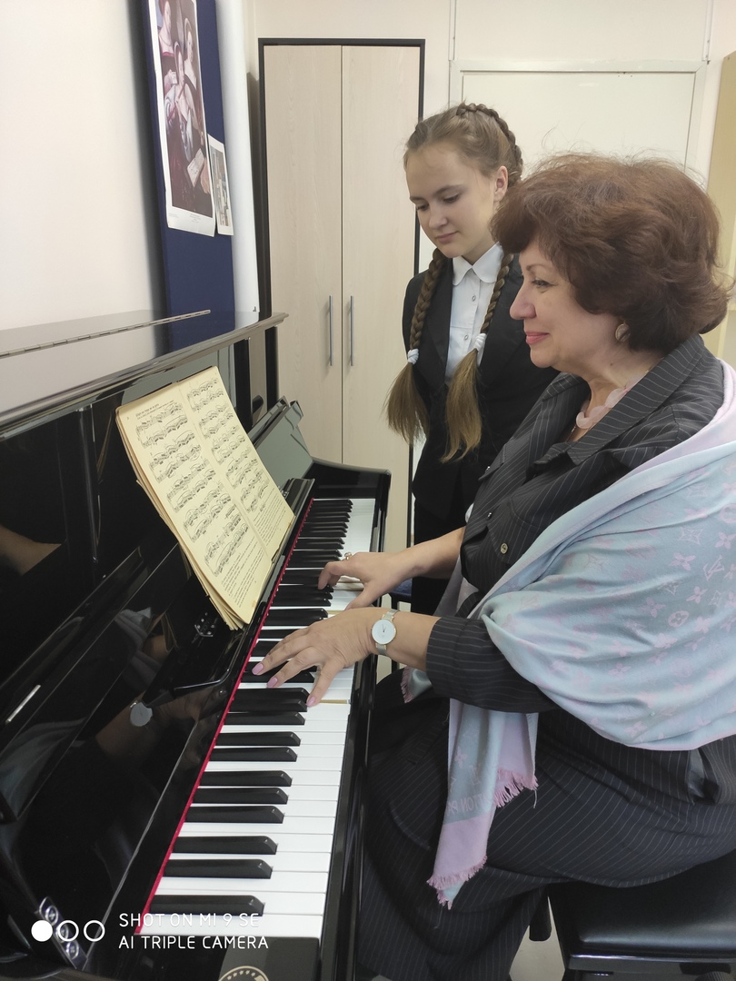
Воплощение музыкально-образного содержания. Показ преподавателем
"Одним из самых увлекательных занятий для меня как человека, размышляющего об искусстве, и педагога, - писал Г. Нейгуаз, в своей книге "Об искусстве фортепианной игры", - является исследование и анализ законов материалистической диалектики, воплощенных в музыкальном искусстве, в самой музыке, а также в ее исполнений столь же определенно и ясно, как они воплощены в жизни в действительности]".
Преподаватель демонстрирует воплощение музыкально-образного содержания в произведениях.
Метод показа - очень эффективный, обучающаяся внимательно следит за действиями преподавателя, чтобы в дальнейшем проделать всю работу самостоятельно.

Slide 12
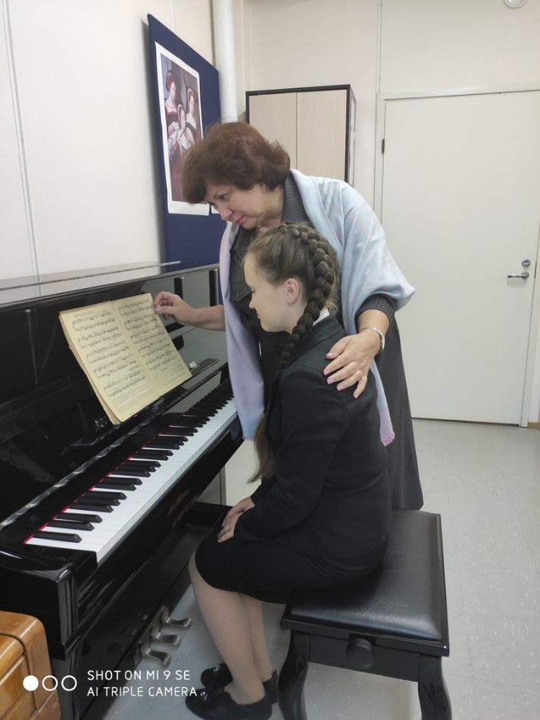
С.Баневич «Зайка»
Сергей Баневич (р. 1941) — петербургский композитор, автор сочинений в различных жанрах. Особой любовью публики пользуются его детские музыкально-сценические произведения.
Фортепианная сюита «По сказкам Пушкина» является продуктивной для развития творческого мышления детей, способствуют формированию художественного вкуса и творческой фантазии. Для более полного представления образного содержания в начале пьесы есть эпиграф со строками из сказки «Сказка о попе и работнике его Балде»: «Держит Балда за уши одного зайку – попляши-ка ты под нашу балалайку!» Эпиграф указывает нам содержание, характер, литературный смысл произведения.

Slide 13
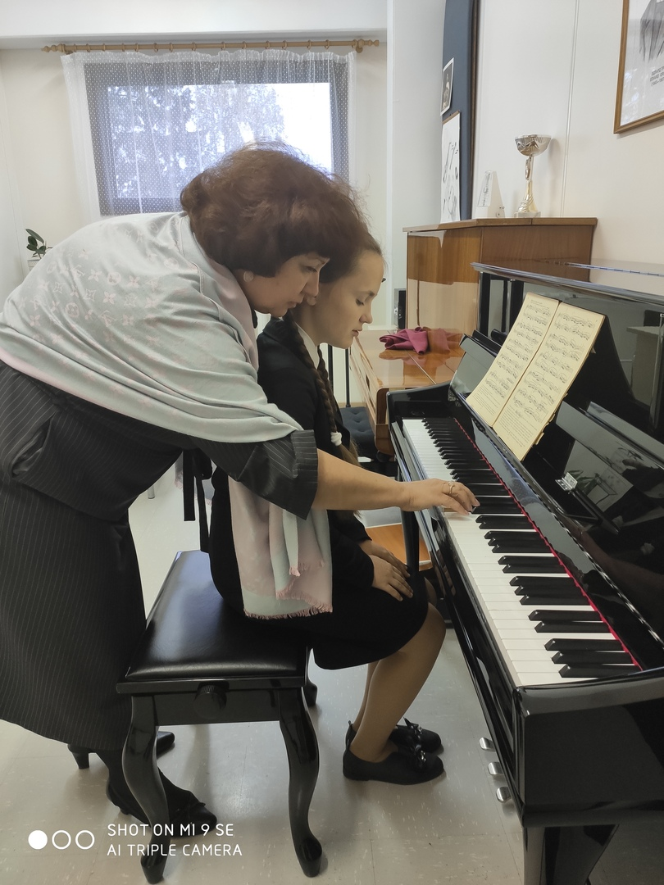
Работа над музыкальным образом
«Художественный образ музыкального произведения – это сама музыка, живая звуковая материя, музыкальная речь с ее закономерностями, составными частями – мелодией, гармонией, полифонией, с определенным строением, эмоциональным и поэтическим содержанием.» (Г.Нейгауз)
Работа над выразительными средствами, воплощающими образ в данной пьесе: штрихи, динамика, темп, тембр, регистр. Преподаватель демонстрирует исполнительский прием обучающейся. Полина внимательно слушает пояснения преподавателя и отрабатывает данные приемы.

Slide 14
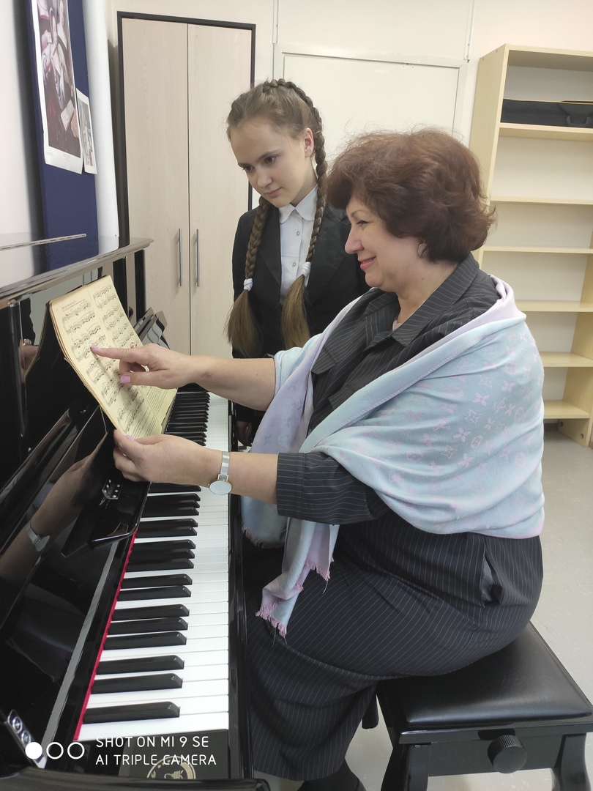
Р. Шуман Пьеса без названия
«Альбом для юношества» ор.68 был создан Робертом Шуманом в 1848 году
Шуман ставит своей целью раскрыть мир ребенка и сочиняет психологические миниатюры, часто, правда, выставляя названия пьес после их сочинения, однако они удивительно точны.
Несомненно, в музыке этих пьес нашло отражение влияние Ф. Мендельсона, которого Шуман называл Моцартом XIX века и очень ценил. Особенно это проявляется в двух пьесах без названия.
Для каждого образа Шуман выбирает свои средства выразительности, свои звуковые эффекты, то хоровые, то оркестровые, то гомофонию, то полифонию или фактуру богатую подголосками или каноническим движением.

Slide 15
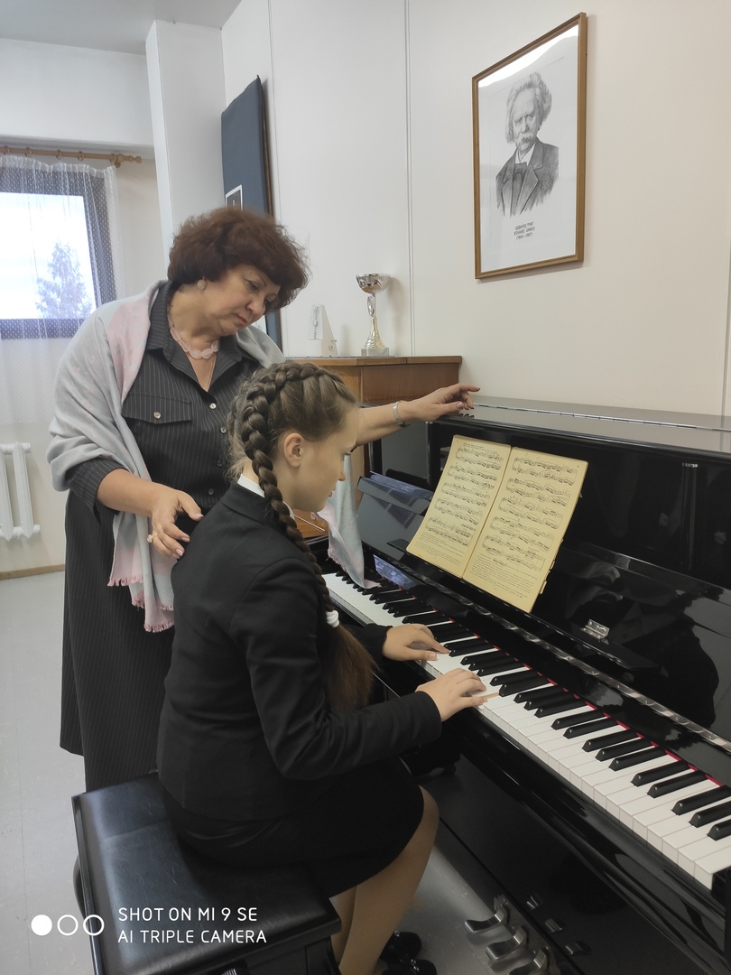
Работа над воплощением музыкального образа
Пианизм Шумана разнообразен. Фактически в Альбоме нет различия между детским и взрослым способом изложения музыкального материала, просто Шуман приспосабливает фактуру своих пьес для детской руки. Пожалуй, в этом выражается сходство с детскими пьесами Грига.
Для каждого образа Шуман выбирает свои средства выразительности, свои звуковые эффекты, то хоровые, то оркестровые, то гомофонию, то полифонию или фактуру богатую подголосками и каноническим движением.
Совершенно отсутствует техника в её чистом классическом виде, гаммы, арпеджио, и трудно определить, что же является и подразумевается под техническими трудностями, так важно для Шумана подчинение техники художественному образу.
Преподаватель корректирует исполнение, чтобы добиться наибольшей выразительности исполнения.

Slide 16
Физические упражнения
Для музыканта очень важно следить за осанкой, держать спину прямо.
На протяжении учебного занятия преподаватель корректирует постановку и осанку обучающегося
В середине занятия очень полезно сделать небольшую разминку.
Это поможет освободить исполнительский аппарат, дать отдых спине, рукам, а также является профилактикой зажимов.
Особенно важно положение головы, не следует поднимать плечи во время игры. Рекомендуется делать упражнения в середине занятия, после длительной игры, а также при домашних занятиях.

Slide 17
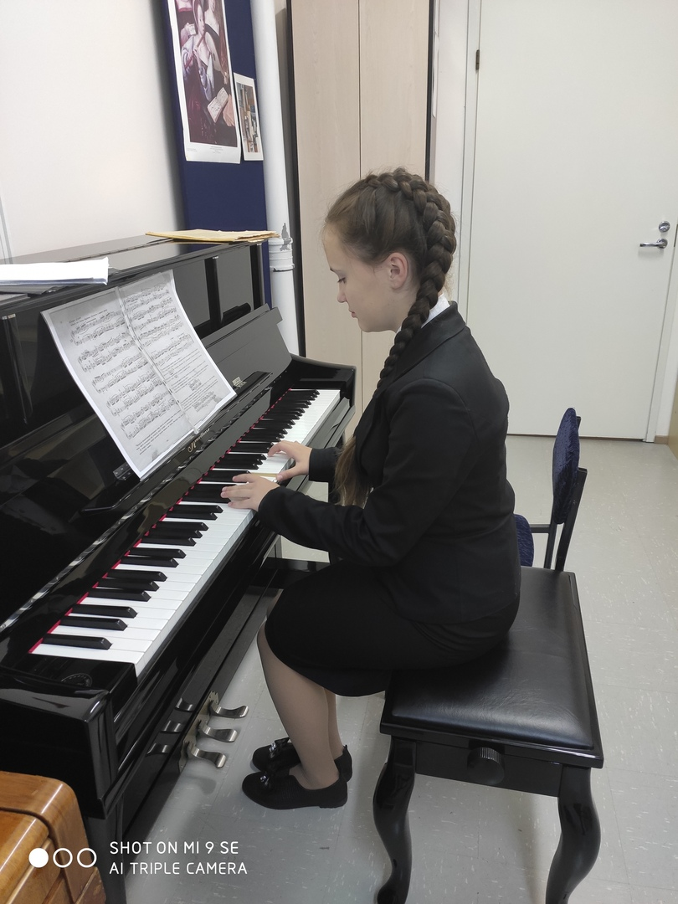
Закрепление учебного материала. Концертное исполнение.
Для эффективного закрепления учебного материала мы проводим концертное исполнение.
Полина исполняет пьесы для достижения наибольшей выразительности музыкального произведения.
Обучающаяся старается выполнить все пожелания преподавателя, - ярко воплотить образное содержание. музыкальных произведений, а также проявить свою индивидуальность исполнителя - солиста.
Преподаватель записывает выступление на видео, чтобы потом проанализировать его вместе с обучающейся.
Также идет обсуждение, волнуется ли , когда выступает перед публикой. Преподаватель делится профессиональными секретами из своей практики, как преодолеть концертное волнение.

Slide 18
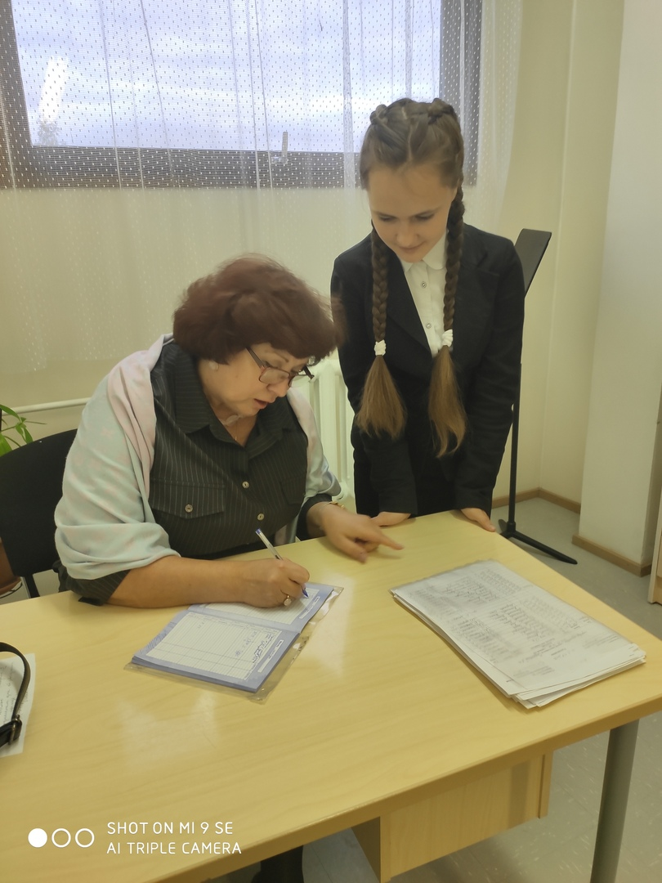
Подведение итогов занятия, домашнее задание
Подведение итогов учебного занятия:
краткое повторение основных частей учебного занятия;
опрос по пройденной теме;
умение применить теорию на практике;
оценка работы обучающегося;
формулирование домашнего задания.
Преподаватель записывает в дневник домашнее задание и дает необходимые пояснения, комментирует задание и показывает в нотах, что нужно делать дома:
Домашнее задание: самостоятельная работа над образным содержанием музыкальных произведений, слуховой контроль.

Slide 19
Планируемый результат учебного занятия
Подведение итогов занятия – обобщающее повторение и закрепление изученного материала, анализ проделанной работы, проверка и оценка результата. Занятие проведено результативно и представляет собой целостную систему. Цели и задачи были реализованы в результате успешной работы, сформулированы умения и навыки в работе с музыкально-образным содержанием , что несомненно скажется на дальнейшем обучении. Обучающаяся заслужила оценку отлично.
Методы и средства определяются на отчетных концертах экзаменах, которые проводятся два раза в год. В течение всего учебного года проводятся контрольные уроки и учебные концерты для родителей, а также участие в международных, всероссийских, областных и районных конкурсах и фестивалях. Результаты этих выступлений говорят о высоком уровне обучения.
Методы обучения:
Наглядный (метод показа)
Словесный
Репродуктивный
Практический
Технологии учебного занятия: коммуникативно-диалоговые

Slide 20
Материально-техническое оснащение
Материально-техническое оснащение занятия:
учебный класс 15 кв.м;
фортепиано;
подставка для ног;
CD- система;
Метроном
Наглядный материал: ноты
Технические средства: диктофон, планшет, фотоаппарат
Канцелярские принадлежности: указка, карандаш, ластик, авторучка.
Каждый ученик должен приносить на занятие:
папку с нотным материалом для работы на инструменте
дневник для домашних заданий и текущих оценок.

Slide 21
Литература
Литература, использованная преподавателем при подготовке учебного занятия:
Роберт Шуман- Пьесы для фортепиано
С. Баневич - цикл "По сказкам Пушкина»
Шуман Р. О музыке и музыкантах. Сборник статей. М., Музыка, 1975
Шуман Р. Жизненные правила для музыкантов. М.,1959
Цагарелли Ю. Психология музыкально-исполнительской деятельности. СПб, Композитор
Нейгауз Г. Об искусстве фортепианной игры. Записки
педагога. М., 1982
Милич Б. Воспитание ученика-пианиста. Изд. Кифара, 2002

